Slide 1
Мемориальная доска увековечивающая память выдающегося русского и советского композитора, автора первой советской оперы «Князь Серебряный», врача-эпидемиолога, анатома, одного из создателей анатомического института при медицинском факультете Смоленского государственного университета имени Октябрьской Революции (ныне кафедры анатомии человека) Петра Николаевича Триодина (20.03.1888-30.10.1950).
Профессор А. С. Парфёнов, профессор В. А. Глотов

Slide 2
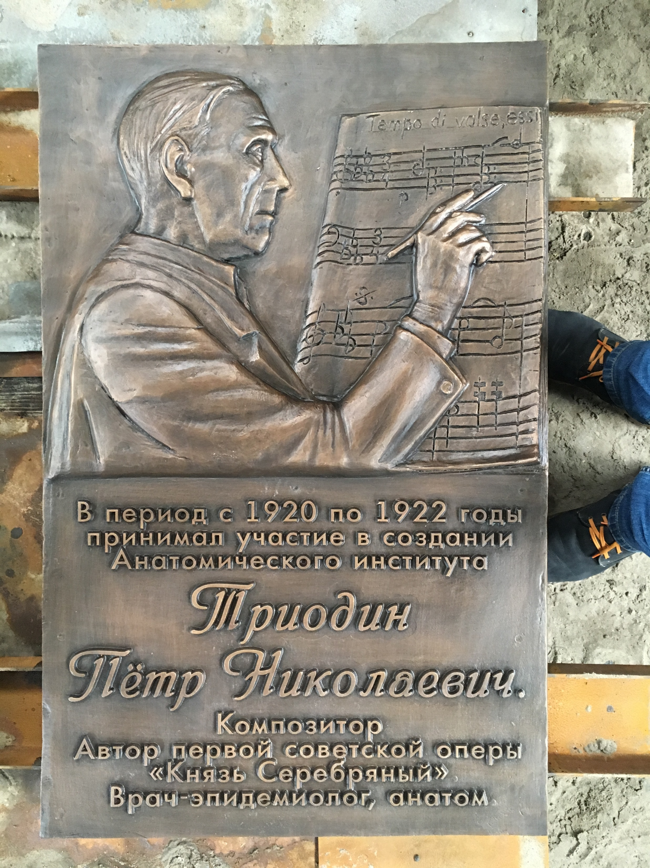

Slide 3
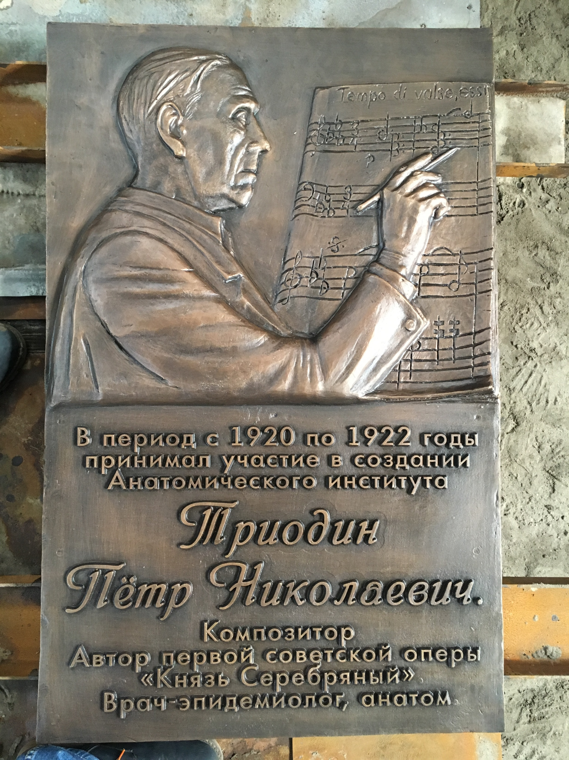

Slide 4
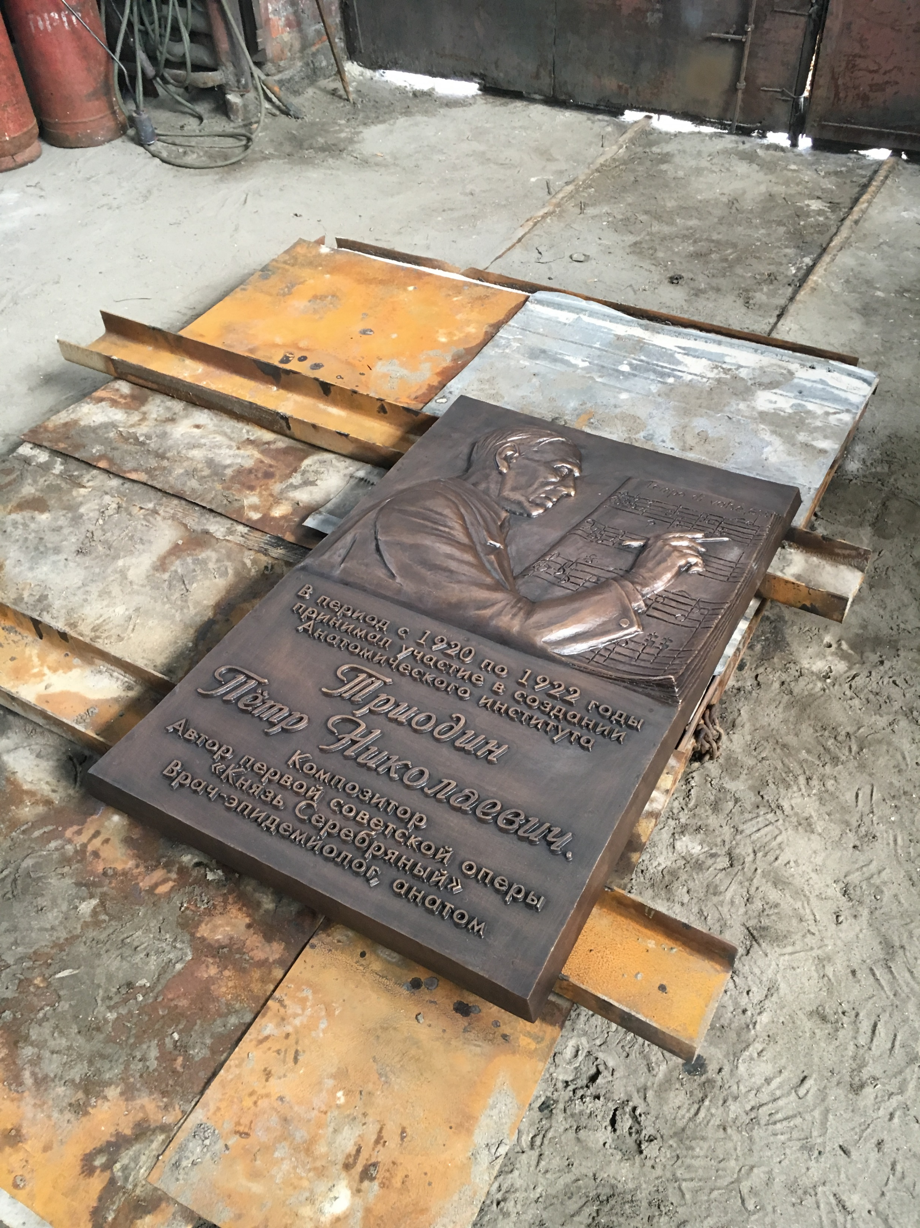

Slide 5
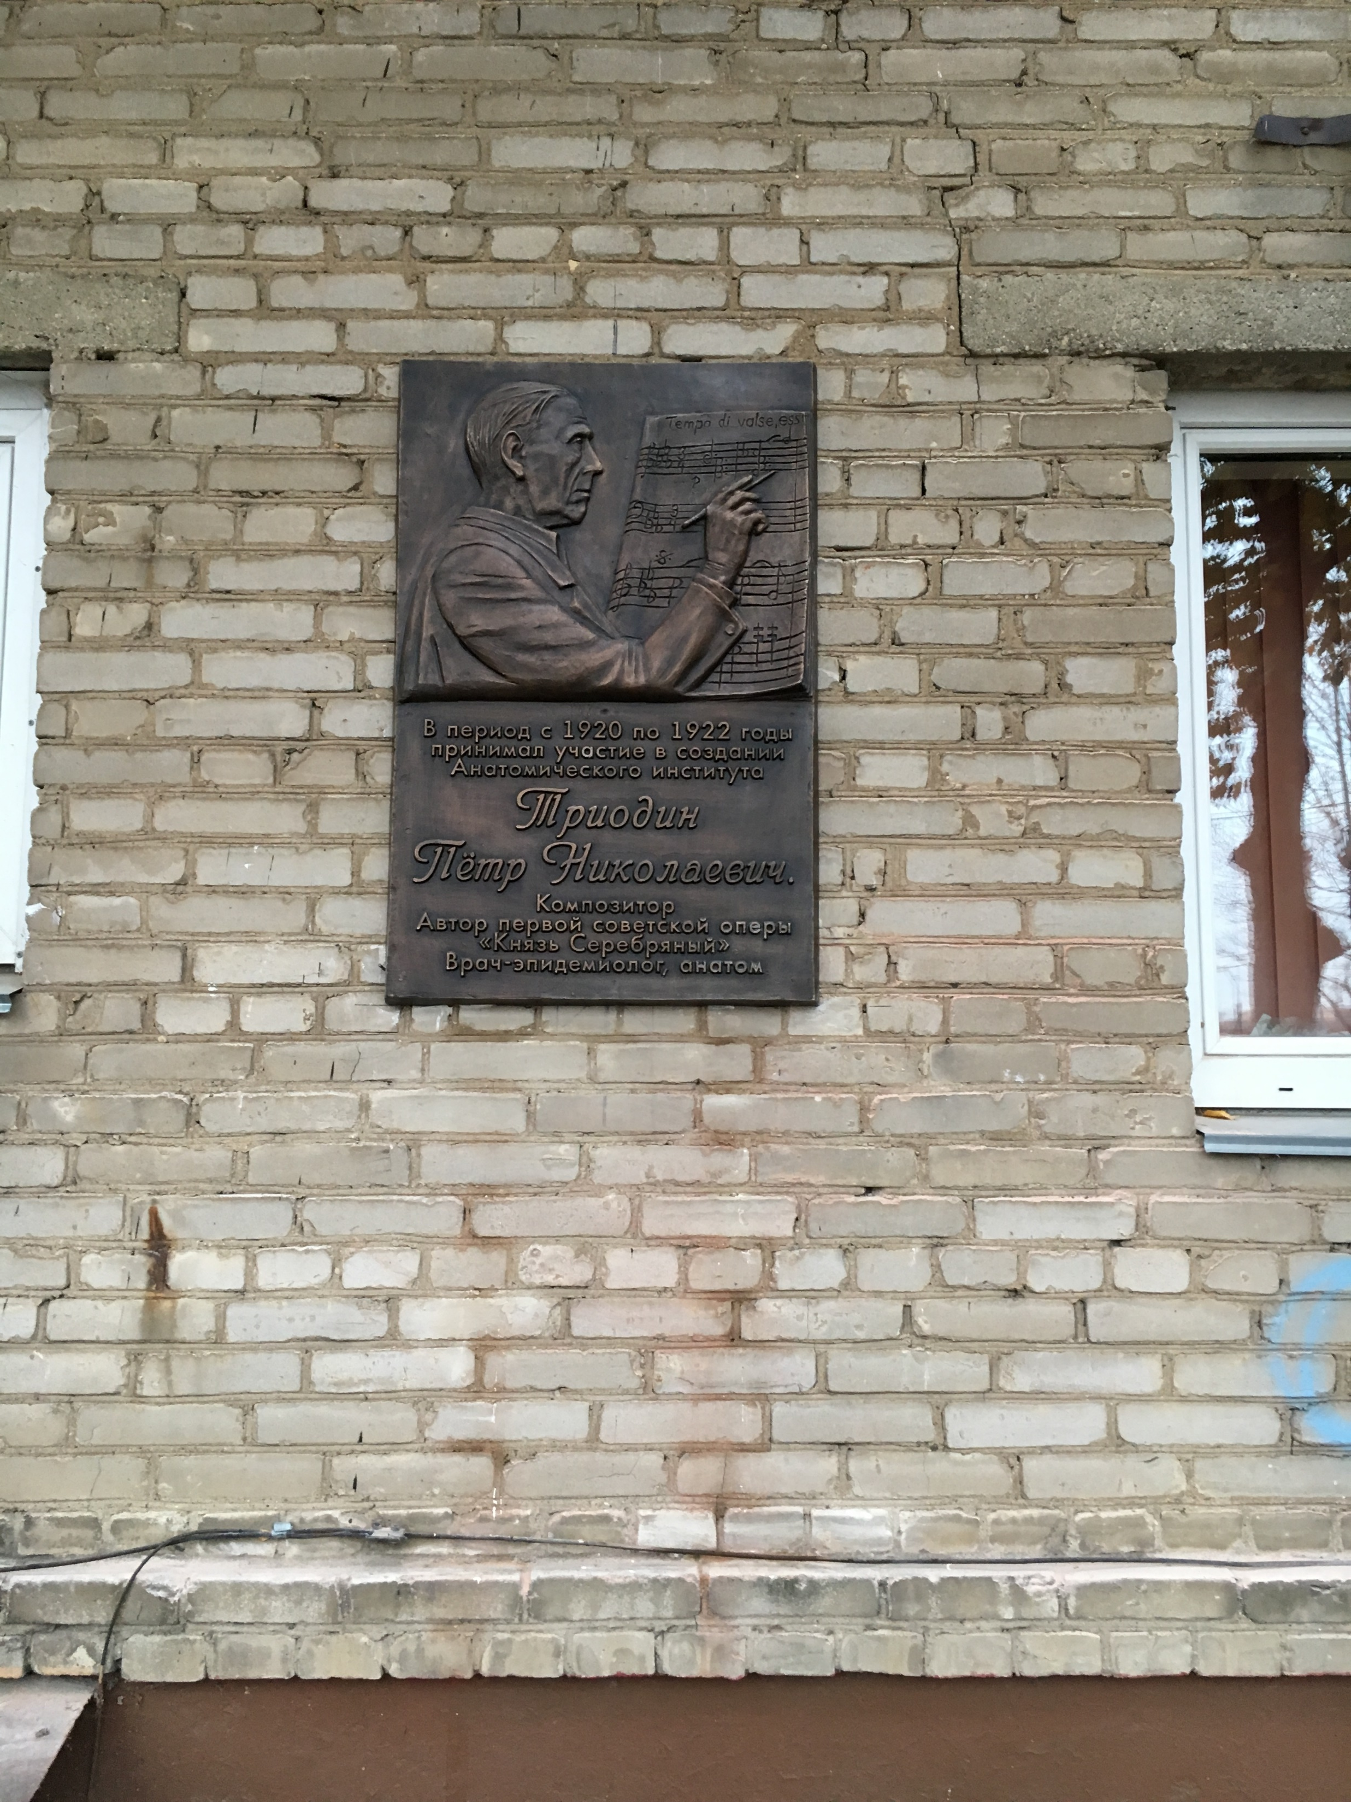

Slide 6
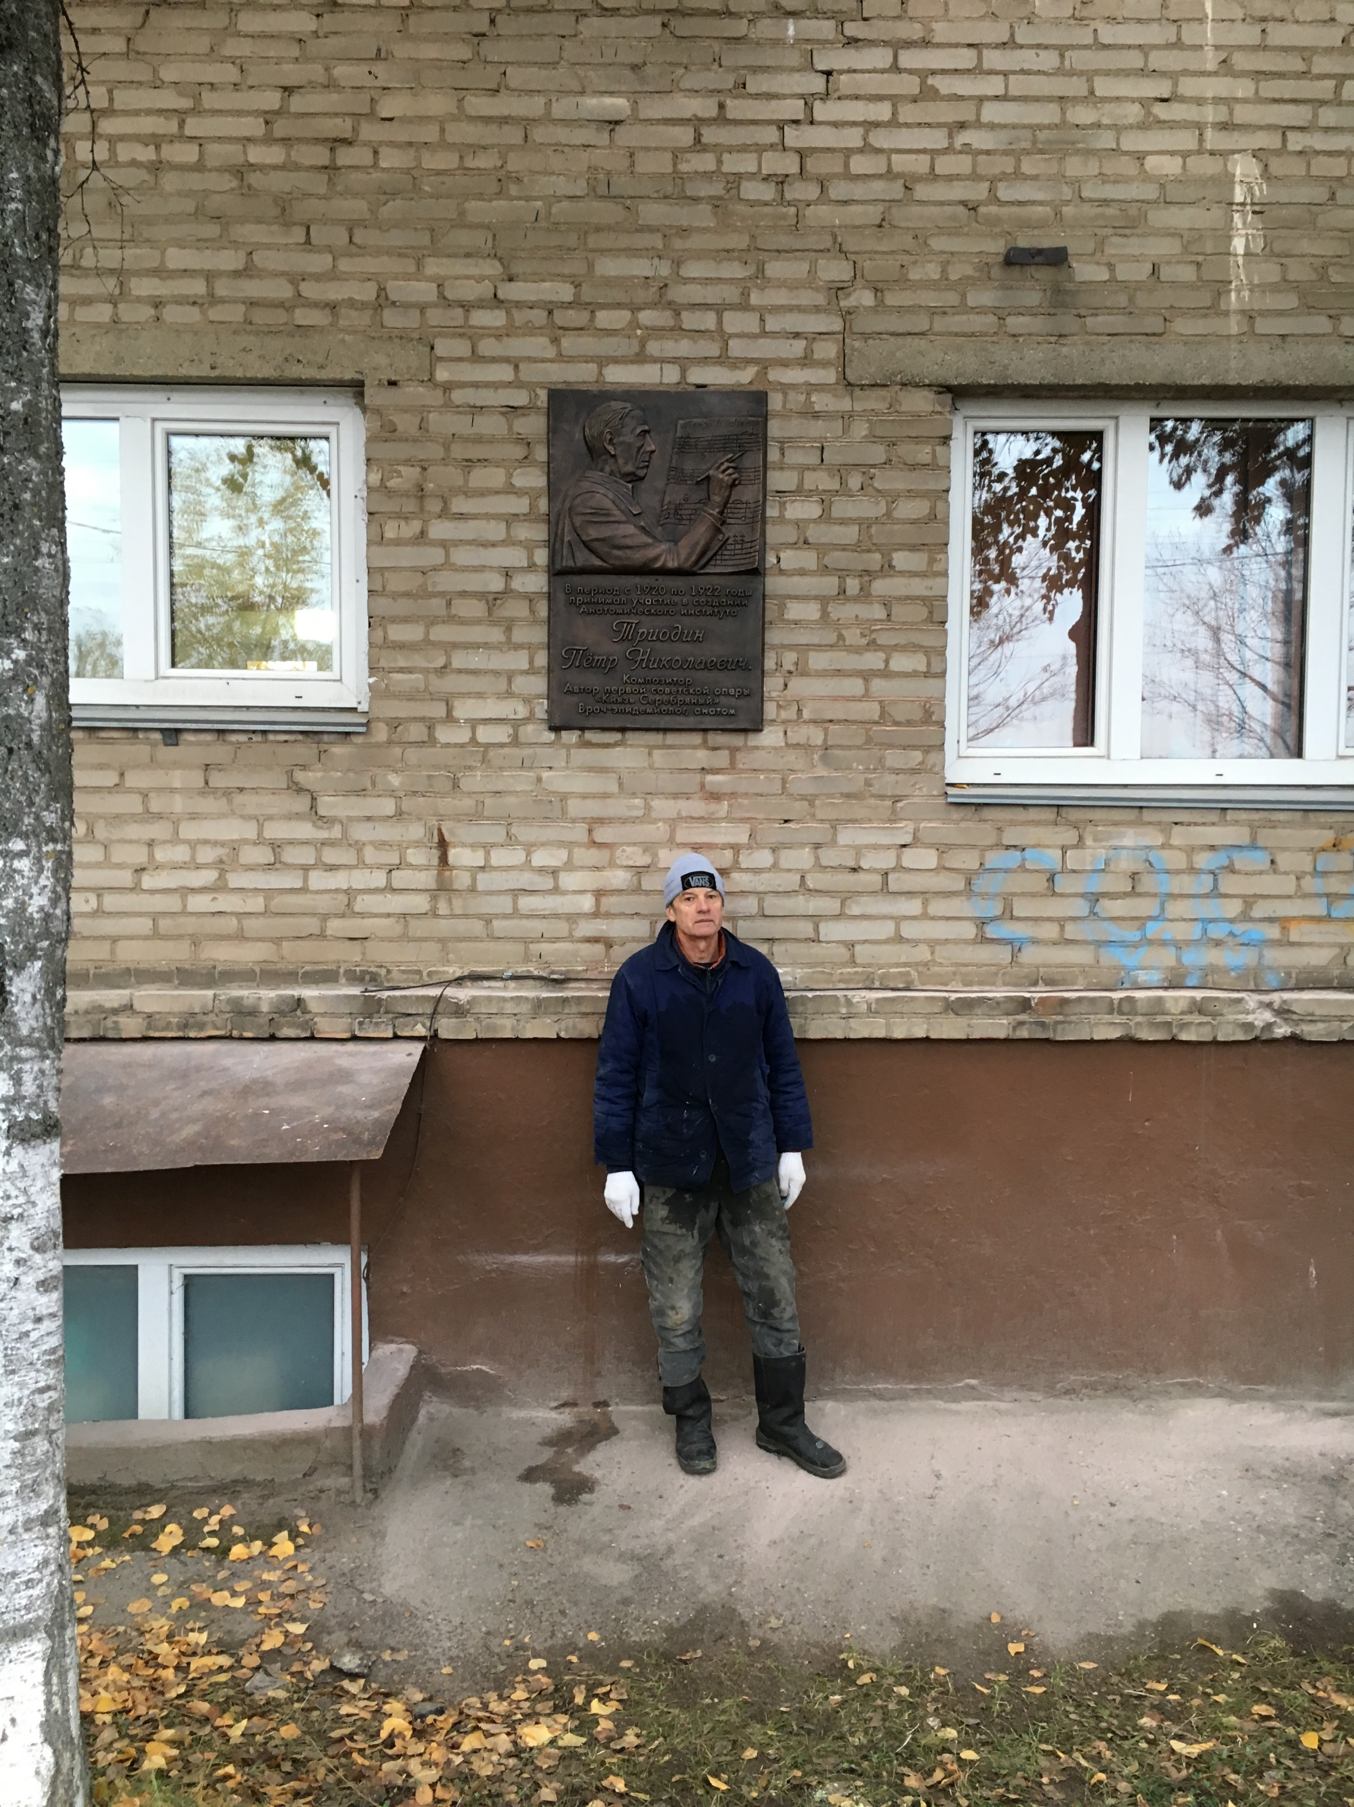

Slide 7
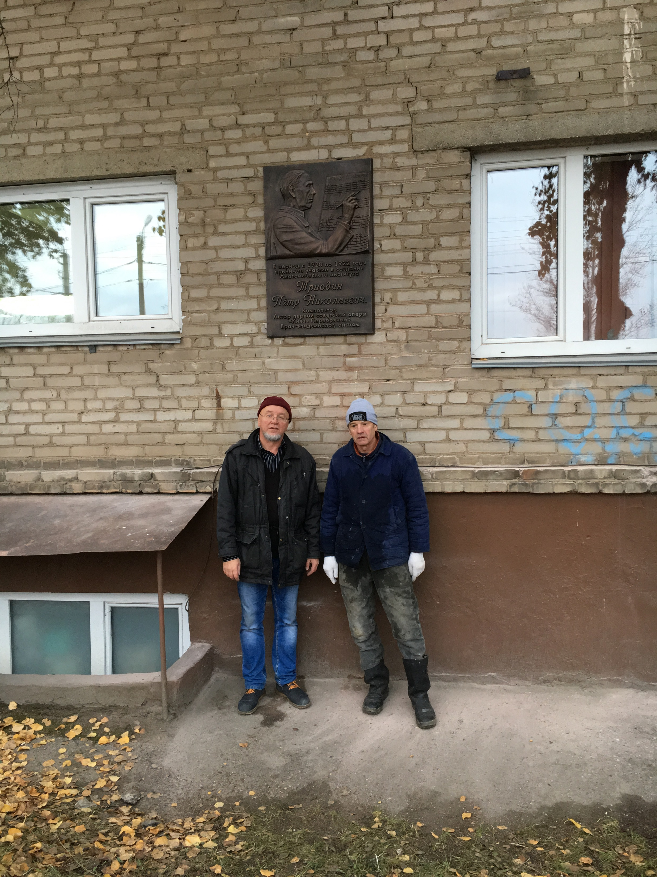

Slide 8
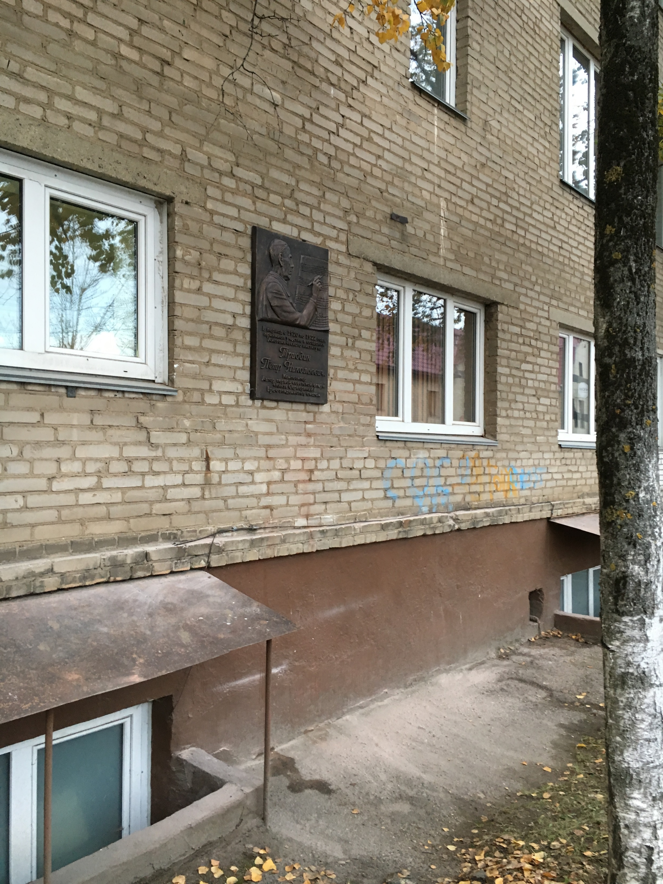

Slide 9
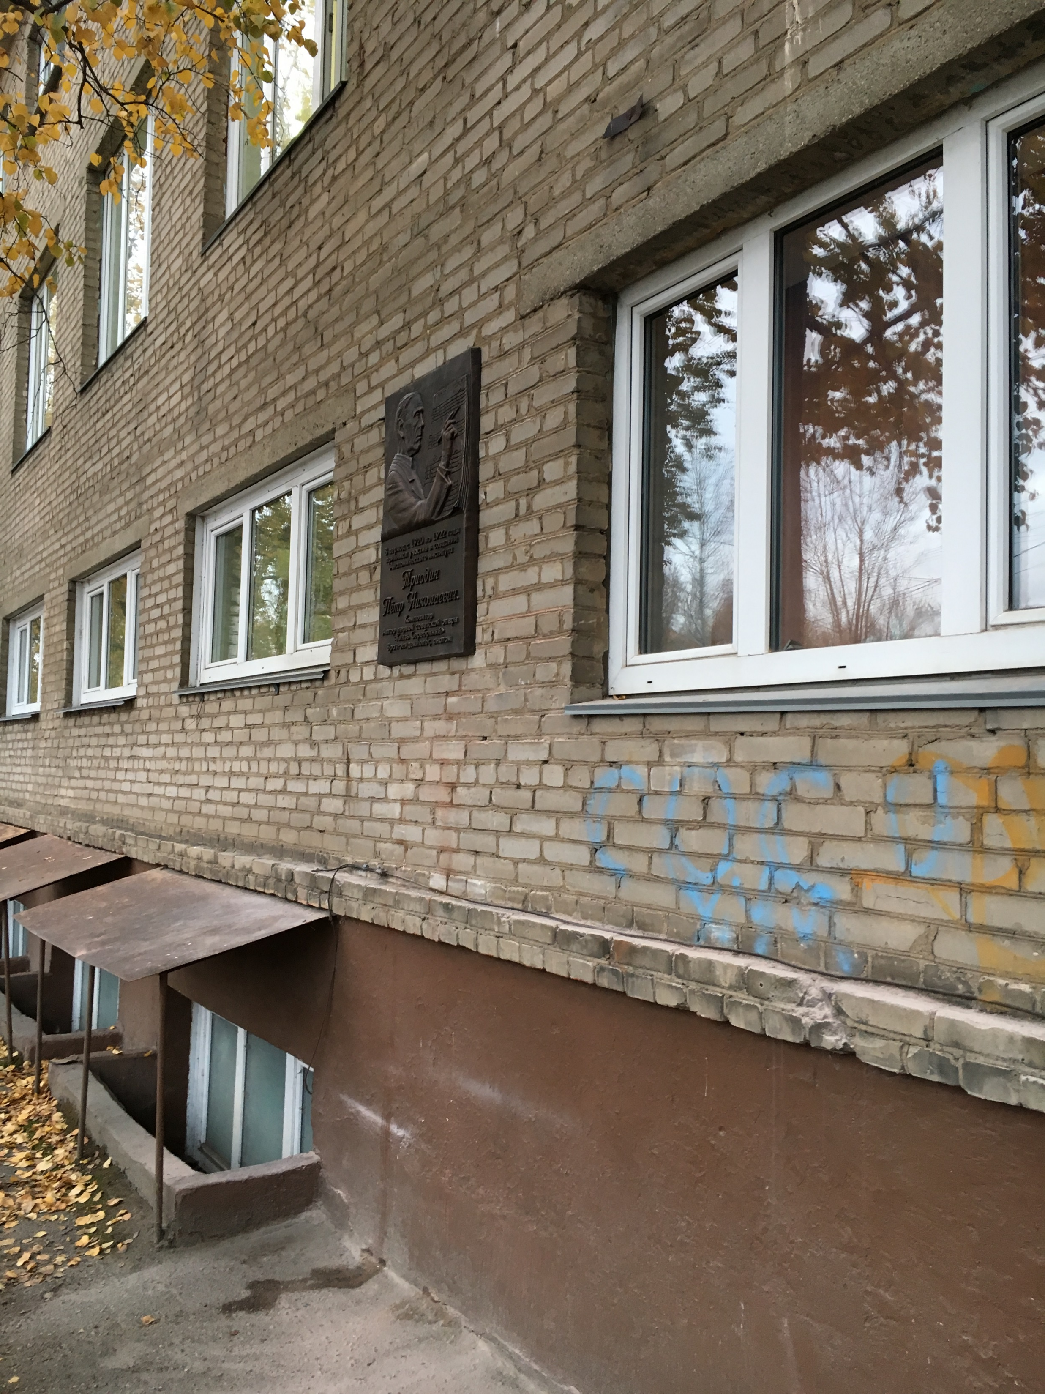

Slide 10
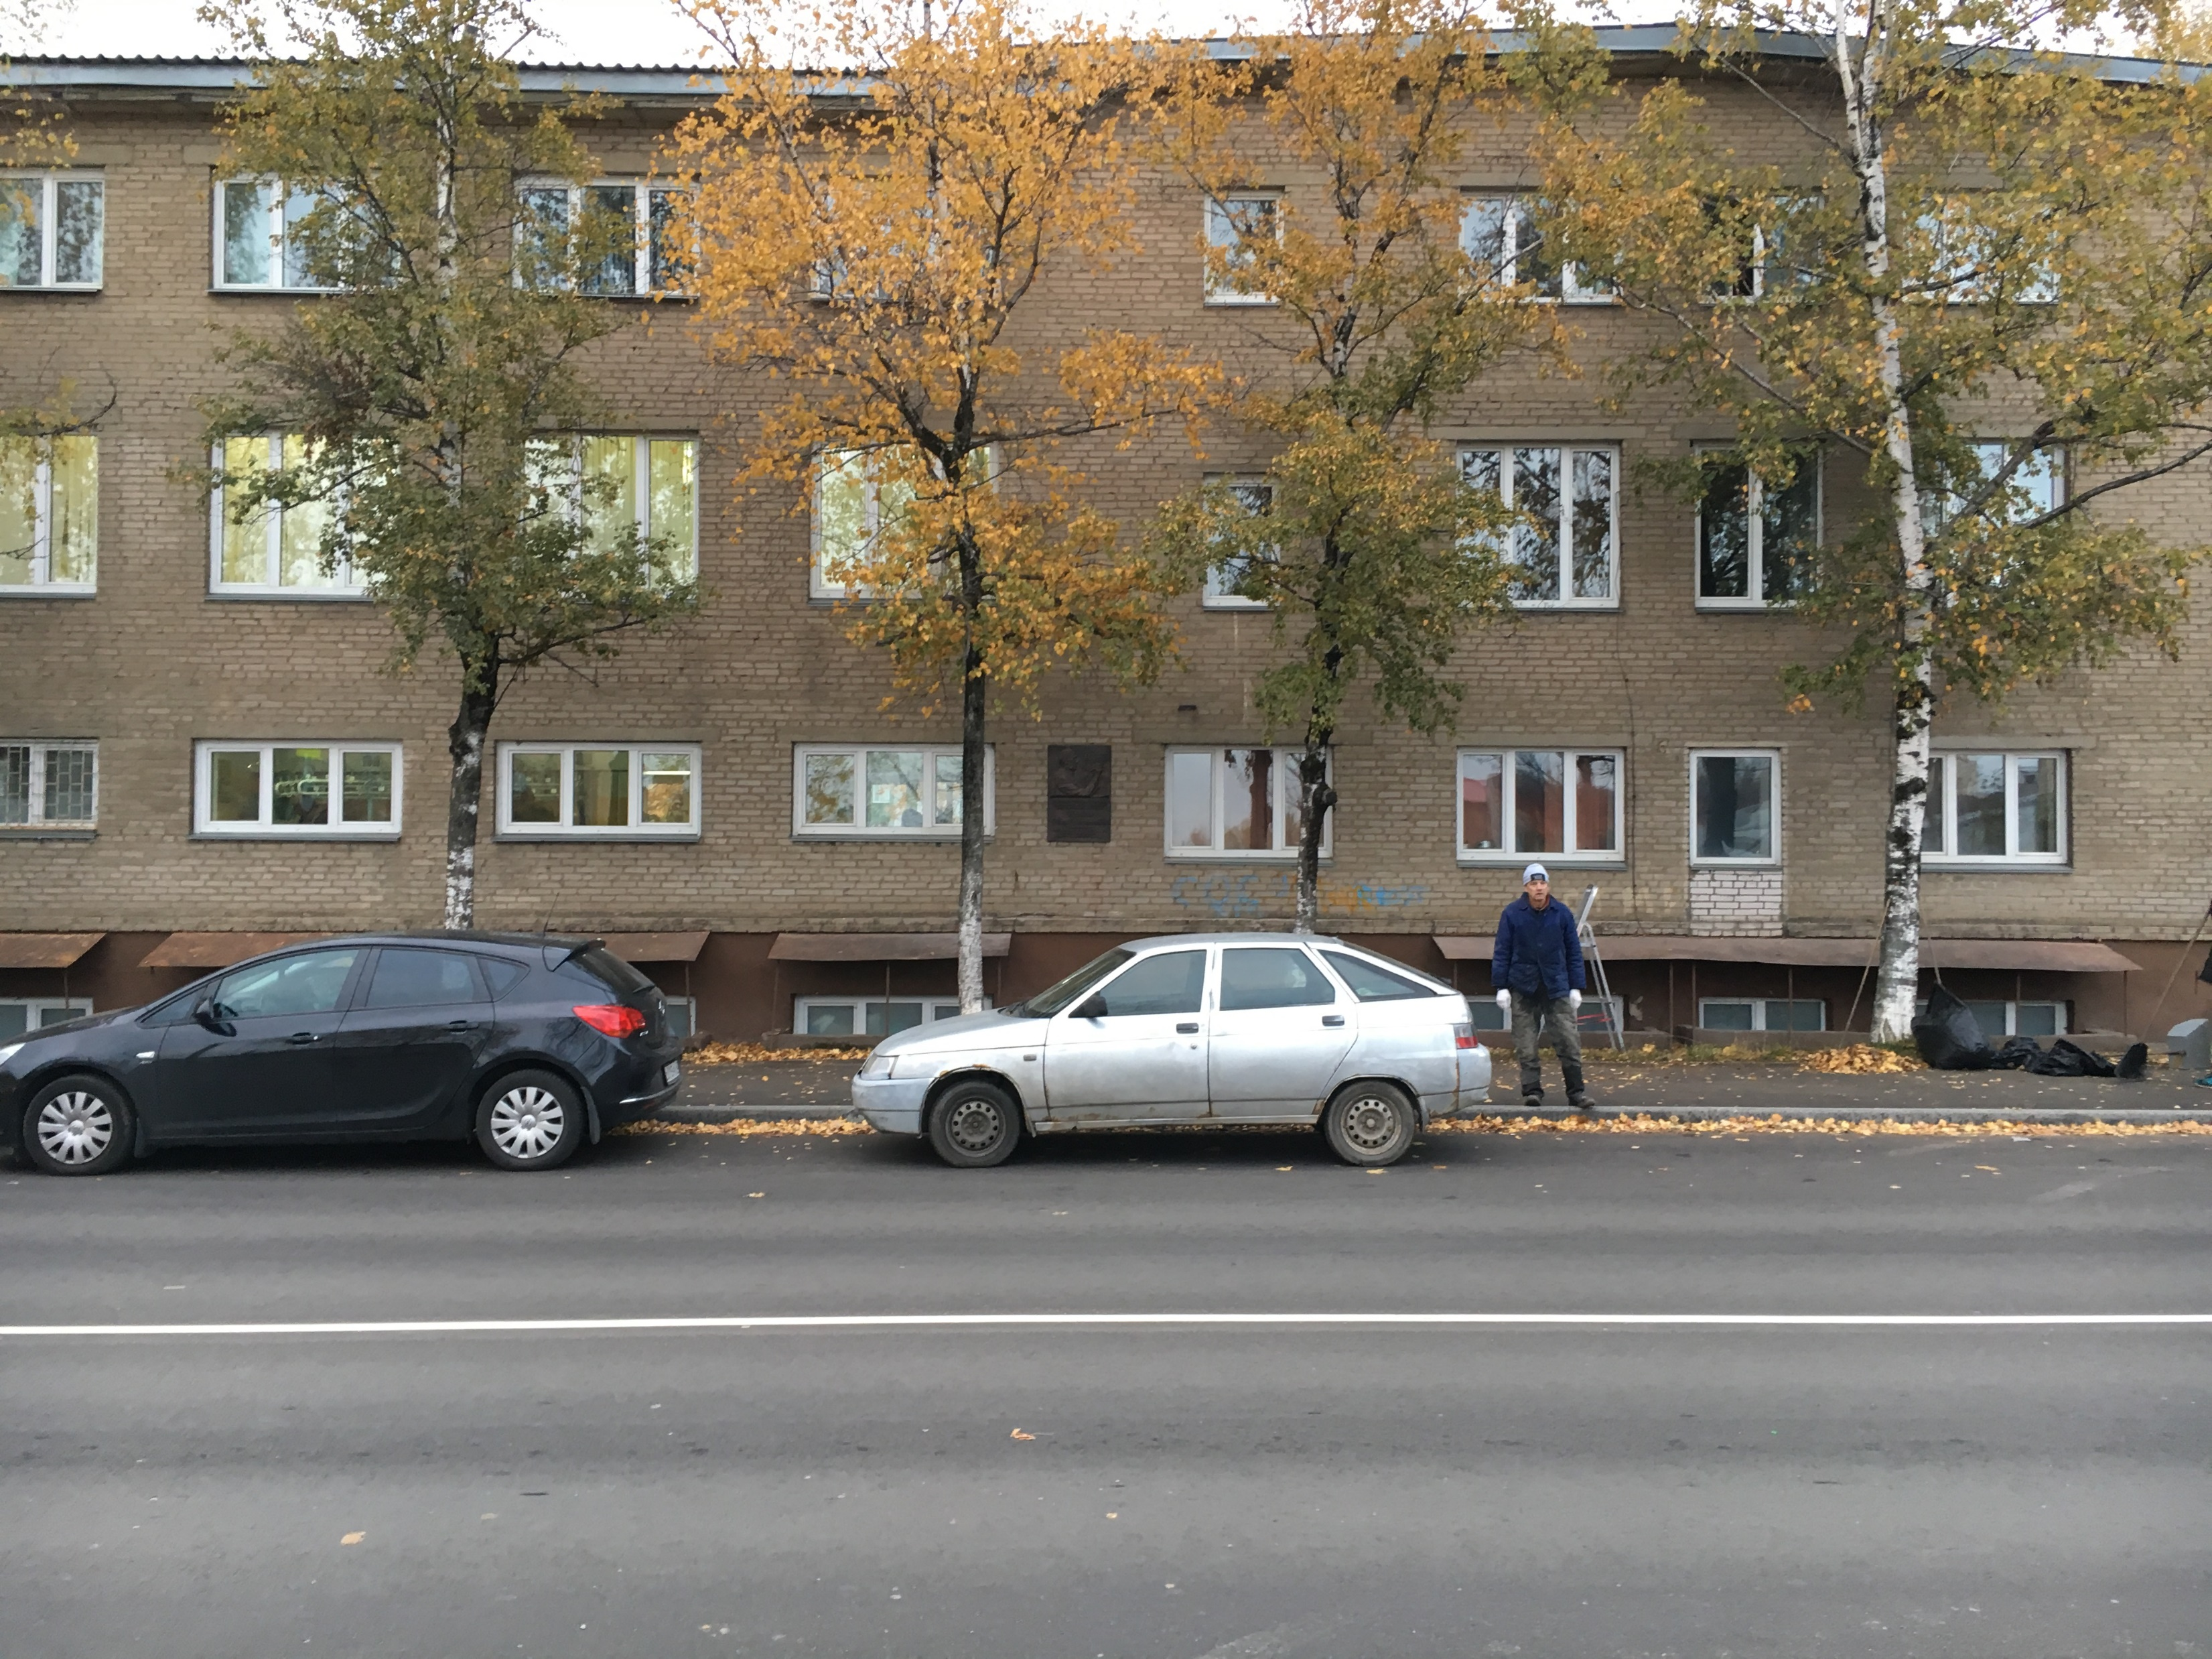

Slide 11
